Slide 1

SVM – Tuneo de Parámetros

Slide 2
Support Vector Machine
Es un modelo de Machine Learning muy versátil y poderoso.
Algoritmo sencillo.
Es un algoritmo muy popular porque produce buenos resultados con poco poder computacional.
Puede usarse para tareas de regresión y clasificación.
Mayormente usado para clasificaciones.

Slide 3
¿Qué es SVM?
Su objetivo es encontrar un hiperplano en un espacio N-dimensional.
N sería el número de las características.
El hiperplano debería separar de la mejor forma que clasifique los datos.

Slide 4
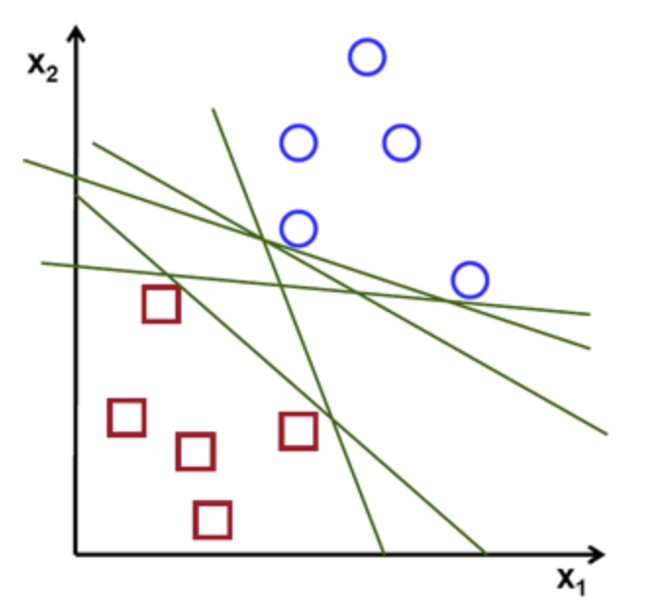
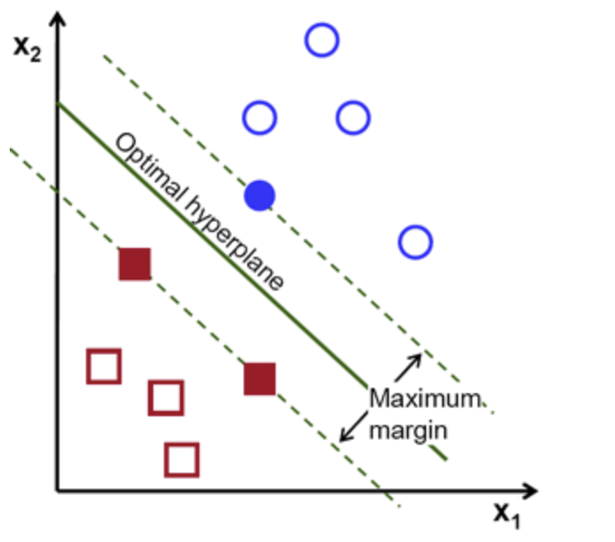

Slide 5
SVM
Para separar los dos tipos de puntos, hay muchos hiperplanos posibles.
El objetivo es buscar el que tenga mayor margen
Es decir, la máxima distancia entre puntos de ambas clases.
Al maximizar el margen proporciona un refuerzo.
De esta forma se podrá clasificar datos futuros con mayor confianza.

Slide 6
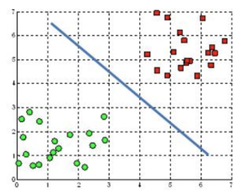
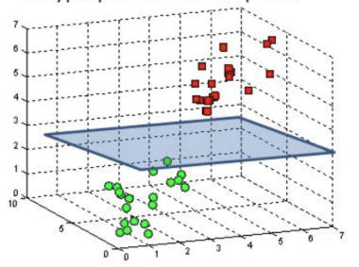
Hiperplanos y Vectores de Soporte
Espacio de dos dimensiones: Línea
Espacio de tres dimensiones: Plano

Slide 7

Hiperplanos
Los hiperplanos son límites de decisión.
Ayudan a clasificar los puntos de datos.
La dimensión del Hiperplano depende del número de características.
Después de 3 dimensiones, ya cuesta imaginarse el hiperplano.

Slide 8
Vectores de Soporte
Son puntos de datos que están más cerca del hiperplano.
Influyen en la posición y orientación del hiperplano.
Utilizándolos, se maximiza el margen del clasificador.
Eliminar los vectores cambiaria la posición del hiperplano.
Estos puntos nos ayudan a construir nuestra SVM.

Slide 9

Repaso de conceptos

Slide 10
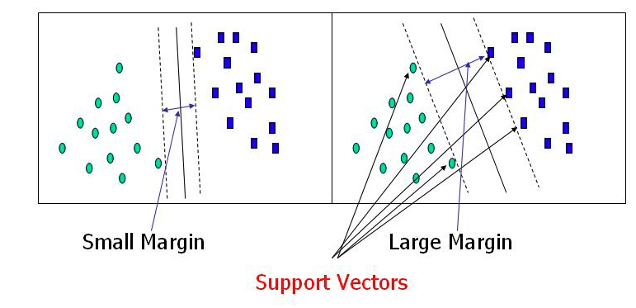

Slide 11
Separabilidad lineal
Linealmente separable:
Implica que dos clases pueden ser divididas por un hiperplano.
No linealmente separable:
Significa que no existe tal división directa, requiriendo técnicas mas avanzadas para la clasificación.

Slide 12
Kernel
Una función matemática que transforma los datos de entrada en un espacio dimensional superior.
Permite que los datos que no son linealmente separables puedan ser separados por un hiperplano.

Slide 13
Tipos
Lineal - Mas simple. Se usa cuando se asume que los datos son linealmente separables. No aplica ninguna transformación.
Polinómico - Transforma los datos a una mayor dimensión
Gaussiano (RBF) – Transforma los datos en un espacio de características de dimensión i nfinita. Útil cuando los datos no son linealmente separables.

Slide 14

Concepto Clave – Gran Margen

Slide 15
Regresion Lógistica
Tomamos la salida de la función lineal.
Aplanábamos los valores con la función Sigmoide.
Rango[0,1] - Probabilidades
Si el valor ’aplastado’ es mayor que el umbral (0.5) asignamos etiqueta, de lo contrario le asignábamos

Slide 16
SVM
También comenzamos con una función lineal similar.
La interpretación de la salida es diferente.
No aplastamos la salida, sino que consideramos directamente la salida de la función lineal.
Si la salida es mayor 1, identificamos el punto a una clase
Si la salida es menor a -1, identificamos el punto a otra clase
El margen es el rango de valores entre -1 y 1.
Los datos que caen afuera de este margen se clasifican con confianza.

Slide 17
Objetivo de SVM
Maximizar margen.
Esto se traduce en una mayor distancia entre las clases más cercanas.
SVM busca un hiperplano que no solo separe los datos, sino que lo haga con la mayor separación posible.
Esto añade robustez al modelo.

Slide 18

Ajuste de Hiperparámetros.

Slide 19
¿Qué son los hiperparámetros?
Son configuraciones externas a los modelos.
No se aprenden a partir de los datos.
Cruciales para controlar el comportamiento del algoritmo de aprendizaje.
Clave para optimizar modelos.

Slide 20
Importancia del Ajuste de Hiperparametros
Un ajuste adecuado puede hacer pasar de un modelo mediocre a uno altamente preciso.
Permite que el modelo se adapte de manera óptima a los datos sin sobre/sub ajuste.

Slide 21
Conceptos Básicos de los Hiperparámetros
Son ”palancas” ajustables.
Se establecen antes del entrenamiento del modelo y afectan su comportamiento.

Slide 22
Ejemplos
Cantidad de árboles en un Random Forest.
Parámetro de Regularización C en SVM.
En redes nueronales sería el número de capas.
Otro para SVM seria el tipo de kernel.

Slide 23

Métodos de Ajuste de Hiperparámetros
Ajuste Manual
Búsqueda Aleatoria
Búsqueda por cuadrícula.

Slide 24
Ajuste Manual
Método mas sencillo, pero el mas dependiente de la intuición y experiencia del científico de datos.
Involucra cambiar hiperparámetros uno por uno y observar el impacto.

Slide 25

Búsqueda Aleatoria (Random Search)
Selecciona valores al azar para cada hiperparámetro dentro de una distribución especifica en distintas iteraciones.

Slide 26
Búsqueda por Cuadrícula (Grid Search)
Evalúa el modelo para cada combinación de hiperparámetros.
Útil cuando los hiperparámetros interactúan de manera compleja para afectar el rendimiento.
Computacionalmente costoso.

Slide 27
GridSearch
Realiza una búsqueda exhaustiva sobre una cuadricula especificada de hiperparámetros.
Prueba todas las combinaciones.
Para cada combinación entrena un nuevo modelo y evalúa su rendimiento.
Finalmente devuelve el modelo con la mejor combinación, según algún criterio especificado.

Slide 28
Algunos hiperparámetros de SVM
C – Controla el equilibro entre clasificar correctamente y tener un limite de decisión suave (tolerancia al error).
Un C pequeño/flexible, hace que el costo (penalización) de la clasificación sea bajo (magen suave)
Un C grande/estricto, hace que el coste de la clasificación errónea sea alto, obligando al modelo a explicar los datos de entrada de forma mas estricta

Slide 29
Parámetro Gamma
Controla hasta donde llega la influencia de un solo conjunto de entrenamiento.
Un gamma grande significa alcance cercano. Los puntos de datos mas cercanos tienen un peso alto.
Un gamma pequeño: Alcance lejano, da una solución ma generalizada.

Slide 30
En resumen…
C: Controla cuánto el modelo se enfoca en clasificar correctamente los datos de entrenamiento versus mantener una separación simple entre las clases.
Gamma: Determina cuánto el modelo se ajusta a los datos de entrenamiento cercanos, con valores altos dando más peso a los datos cercanos y valores bajos produciendo una visión más generalizada de los datos.

Slide 31
Breast Cancer
mean radius: El promedio de las distancias desde el centro hasta los puntos en el borde del tumor.
mean texture: La desviación estándar de los valores de la escala de grises de los píxeles en la imagen.
mean perimeter: La suma de las longitudes de los límites del tumor.
mean area: El área media del tumor.
mean smoothness: La variación local en longitudes de radio.
mean compactness: El perímetro^2 / área - 1.0.
mean concavity: La severidad de las porciones cóncavas del contorno del tumor.
mean concave points: El número de porciones cóncavas del contorno del tumor.
mean symmetry: La simetría del tumor.
mean fractal dimension: Una medida de la irregularidad del contorno del tumor.

